Slide 1


급하니? 쾌변 고
쾌변고
인터넷프로그래밍 팀 프로젝트
Mobile Mash-up 개발

Slide 2

급하니? 쾌변 고
쾌변고
YONSEI
Team 급하니
13학번 김동일, 서성준, 이학수, 송치헌, 신지호
14학번 임두현, 오정윤

Slide 3
무엇이 다른가?
YONSEI
랭킹-엠블럼 시스템
미니게임
사용자에게 강력한 사용동기를 부여한다!

Slide 4
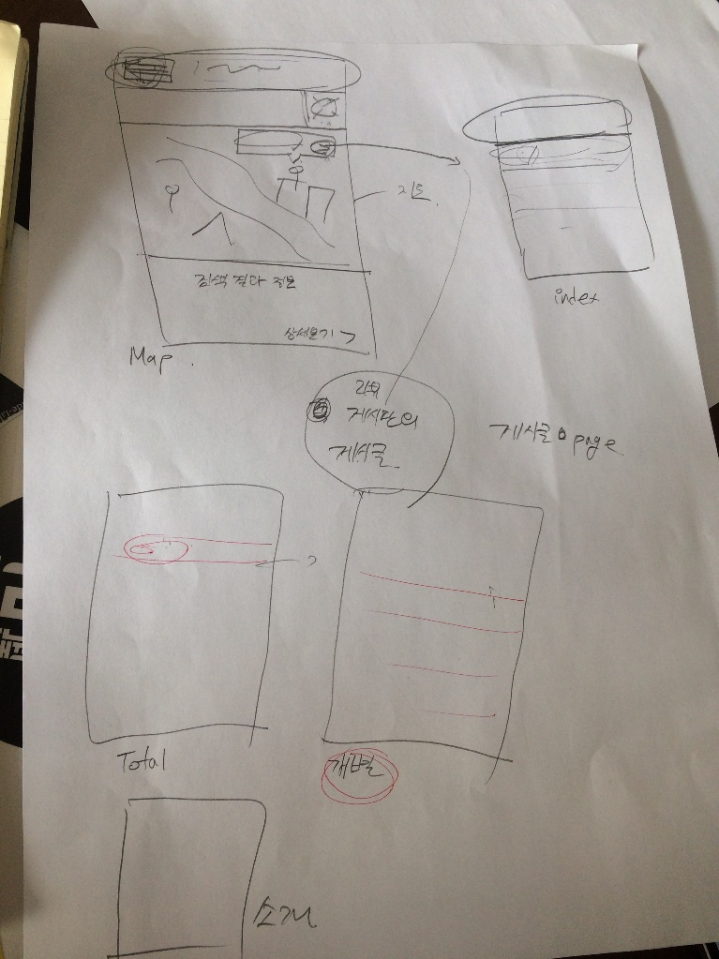
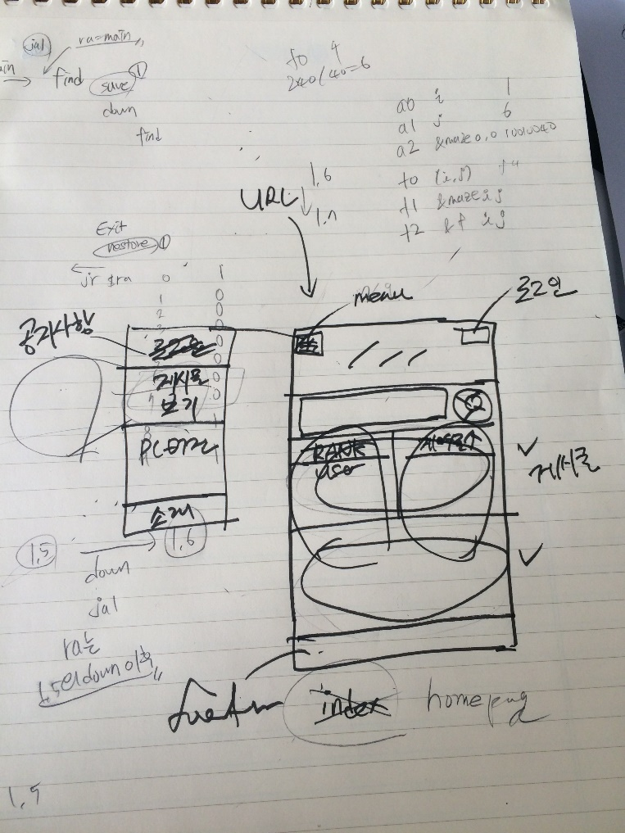
UI Design Process
YONSEI
상단 중앙 주소 배치
화장실 위치 및 상세정보 확인
좌측 상단 메뉴버튼 배치
첫 페이지 중앙 순위박스 배치

Slide 5
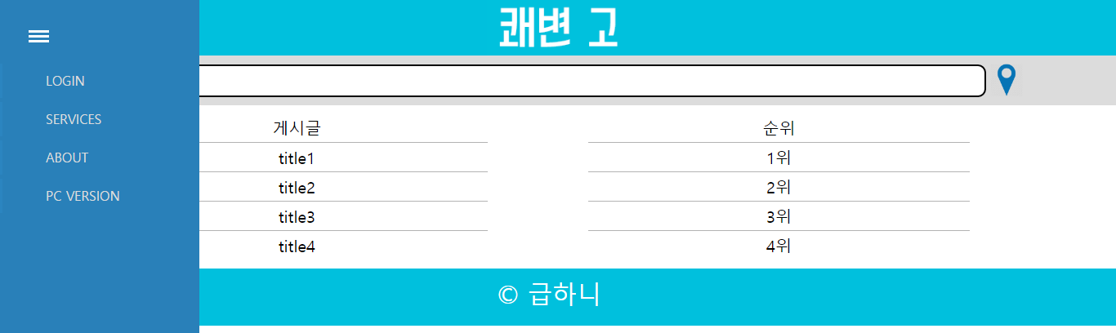
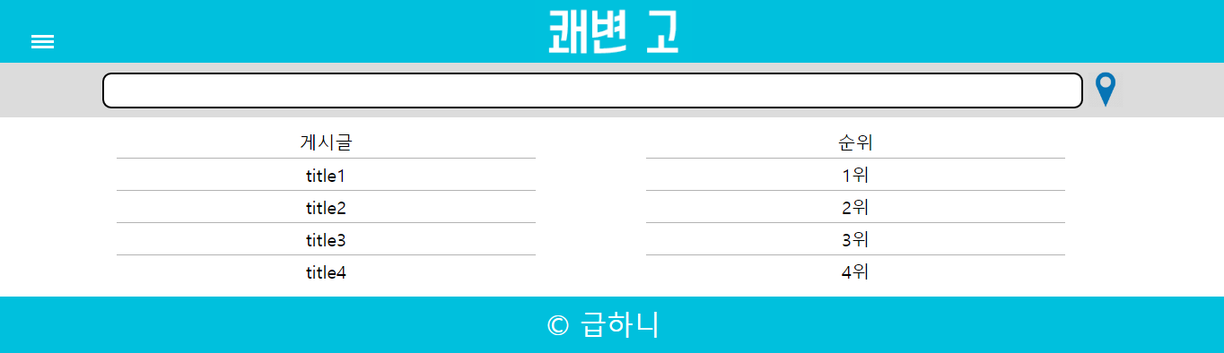
현재 진행상황
YONSEI
UI

Slide 6
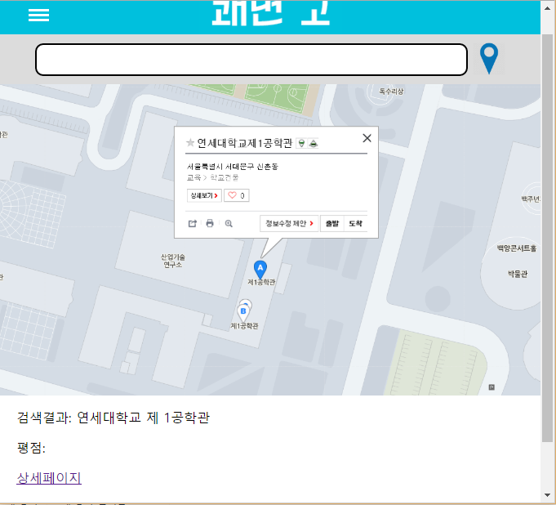
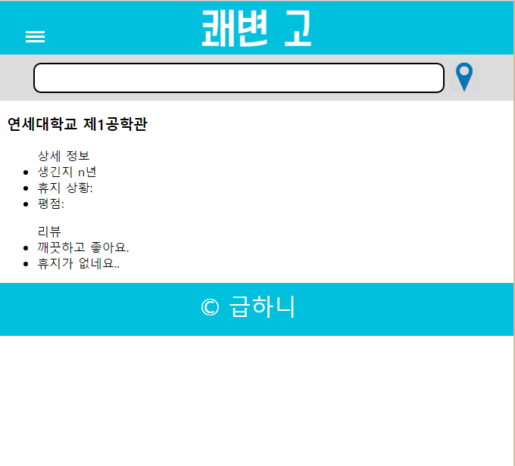
현재 진행상황
YONSEI
UI – Brainstorm 한 내용 반영

Slide 7
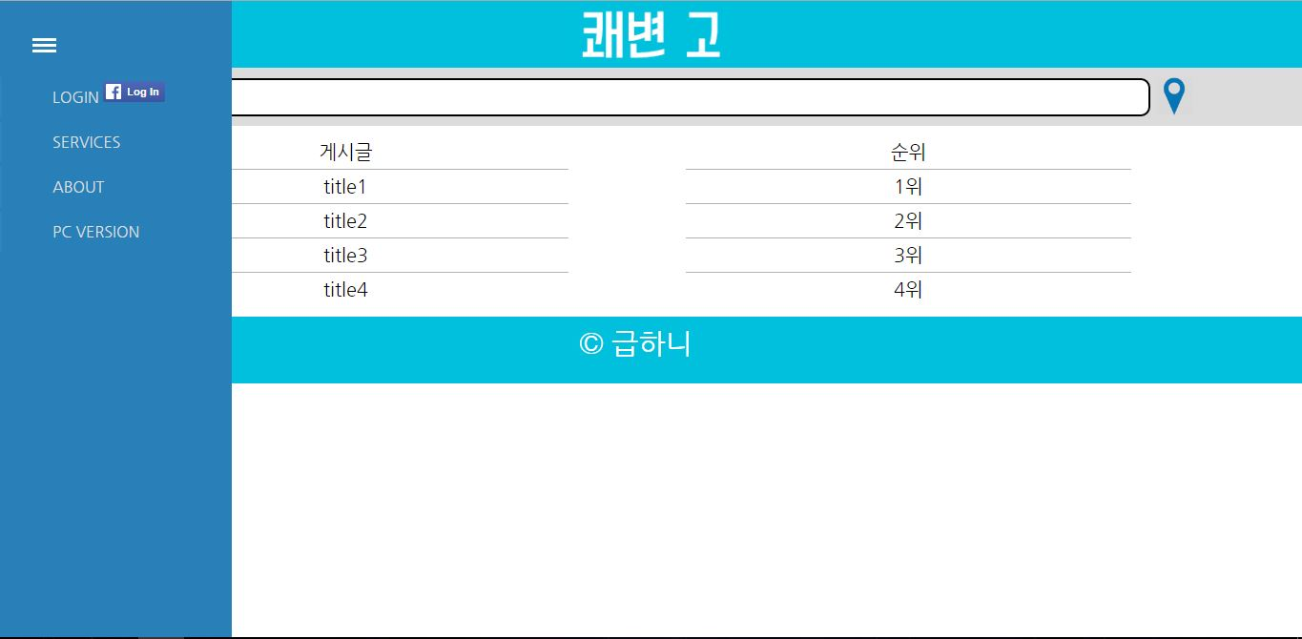
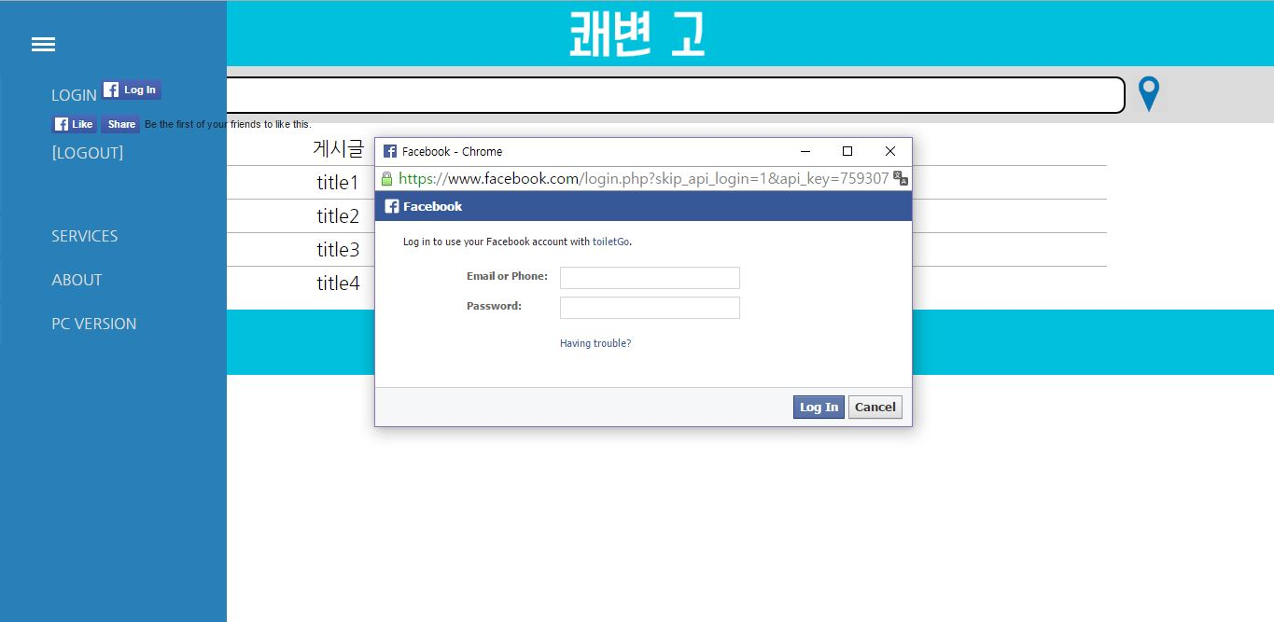
현재 진행상황
YONSEI
Log-In/Database API
페이스북 로그인 버튼 임시 추가
최종적으로 페이스북 로그인 버튼 사용 X – LOGIN 클릭 시 연결

Slide 8
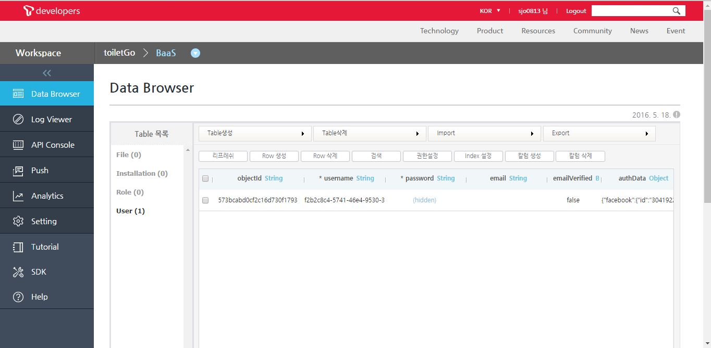

현재 진행상황
YONSEI
Log-In/Database API
페이지에 로그인 했을 시 유저 데이터가 저장된 화면
로그인 횟수, 작성 게시물 수, 랭킹 점수 포함

Slide 9
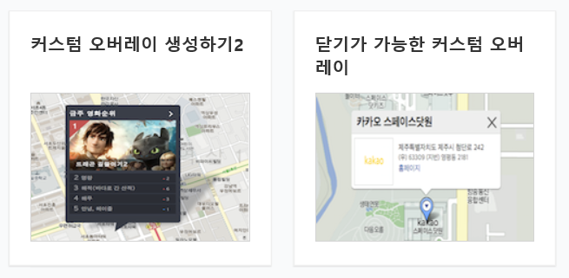
현재 진행상황
YONSEI
MAP API
다음 지도 API 사용 예정

Slide 10
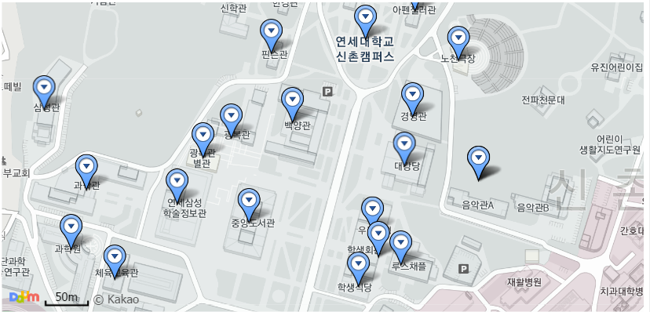
현재 진행상황
YONSEI
MAP API
현재 위치 주변 혹은 검색한 지역에 화장실이 있는 장소들의 마커가 표시된 지도

Slide 11
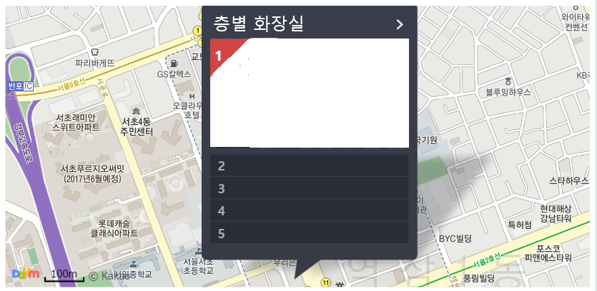
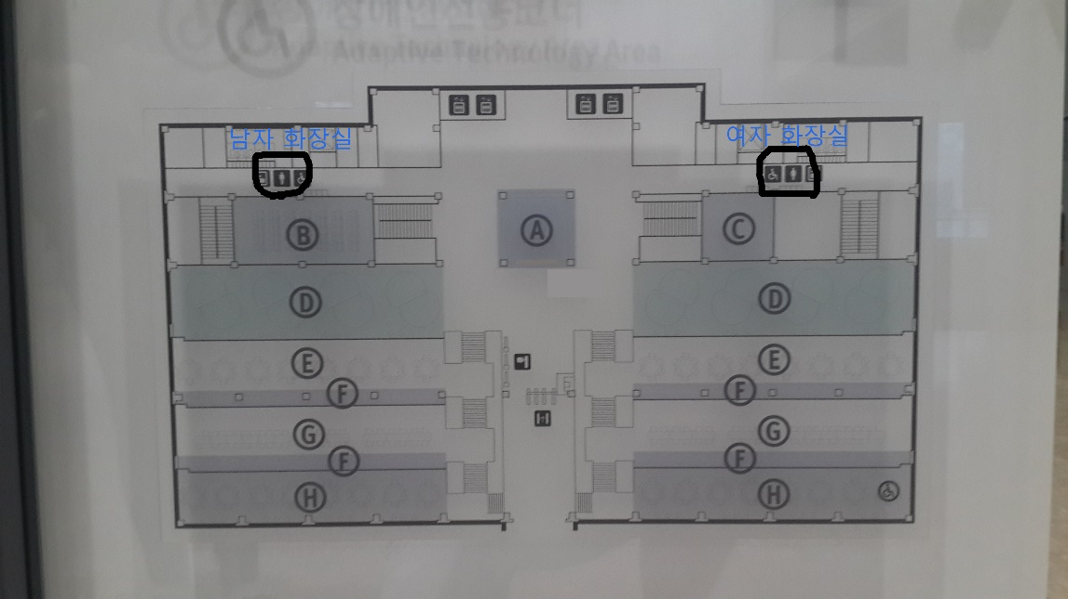
현재 진행상황
YONSEI
MAP API
아코디언 메뉴 1층~N층까지 나타남
마커 클릭 시 커스텀 오버레이 메뉴 나타남

Slide 12
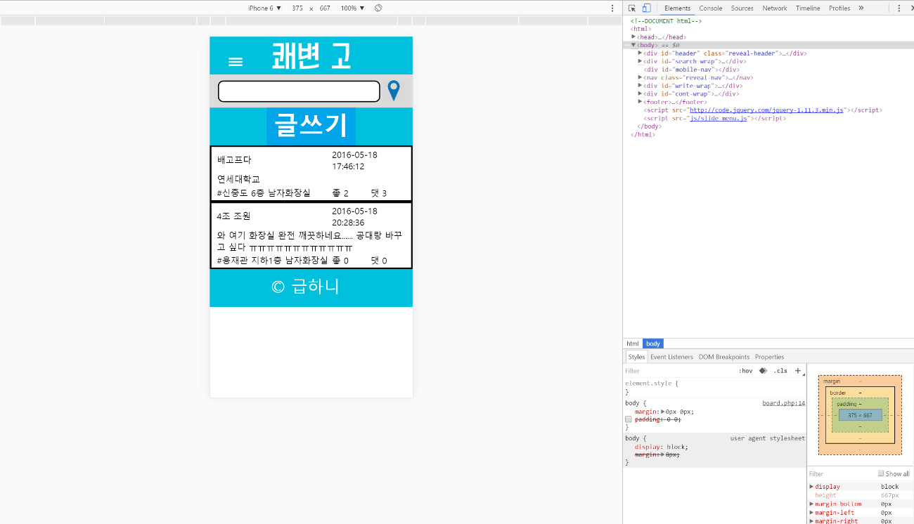
현재 진행상황
YONSEI
게시판 구현
글쓰기 버튼 클릭 시 게시글 작성 페이지로 이동

Slide 13
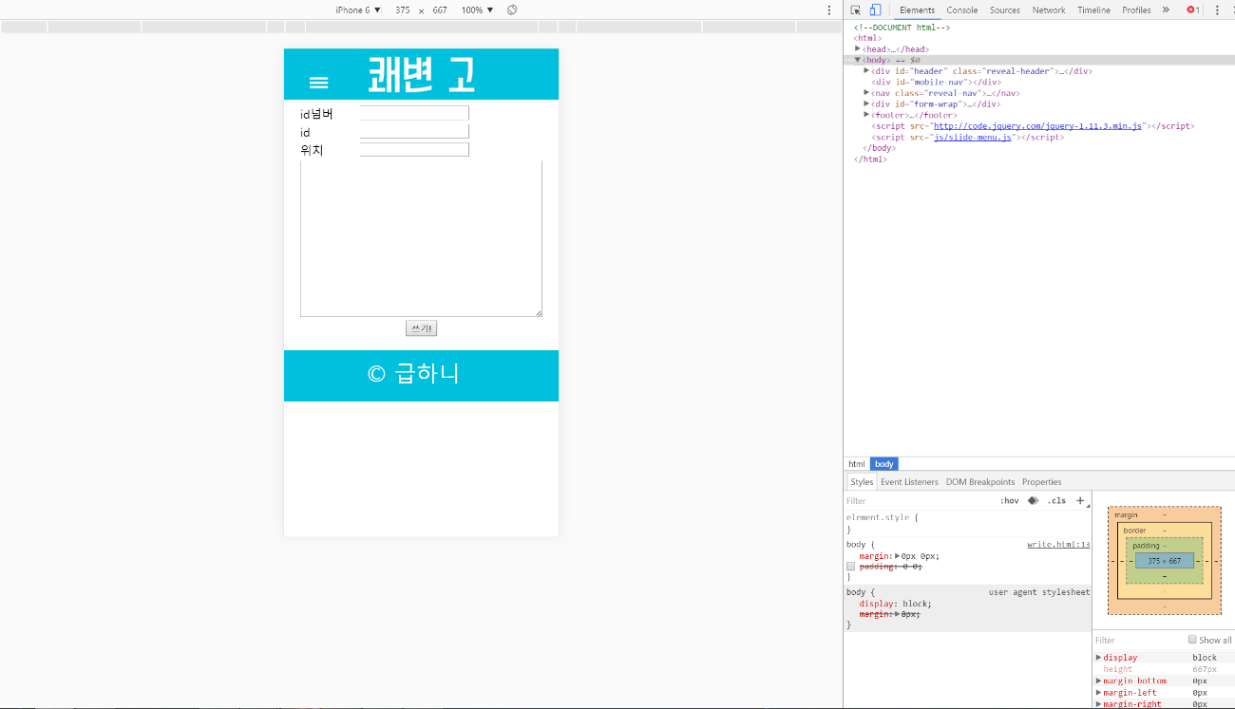
현재 진행상황
YONSEI
게시판 구현
완성 시 ID 넘버, ID, 위치정보 자동으로 채워짐

Slide 14
향후 계획
YONSEI
페이스북 로그인 버튼 없이 로그인 구현
지도 API 이용해 지도 서비스 구현
게시판 페이지 게시글 클릭 시 댓글 또는 사진 달린 페이지 구현
게시글 쓸 때 마다 게시판 페이지에 자동으로 글 추가되는 기능 구현
글쓰기 페이지에서 로그인 데이터 받아와 ID, ID 넘버 자동 채우기 구현
Geolocation Service 이용해 현재위치 자동 채우기 구현

